Slide 1
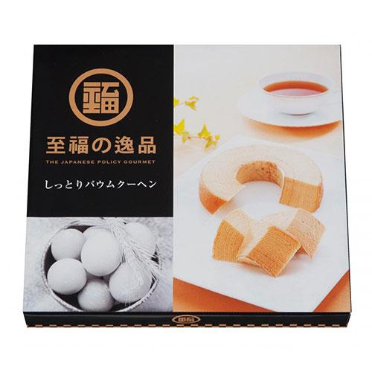
【提案書】
至福の逸品 しっとりバウムクーヘン ※税率8％
老若南女に好まれるしっとり食感のバウムクーヘン。北海道産の牛乳を使って丹精込めて作られているため、上品な甘みで喜ばれること間違いなし！贈答用などにもおすすめです。
特徴
納期
納期スペース
仕様
包装 : 化粧箱入り
注意事項 : 賞味期間：30日間(常温)
備考 : ＜セット内容＞ バウムクーヘン約230g×1
お見積
お見積りスペース

